Slide 1
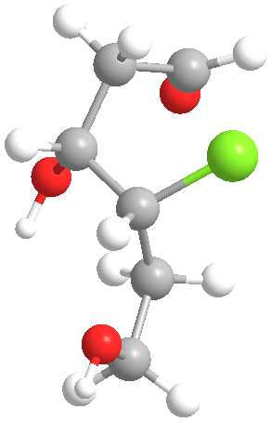
第十三章 羧酸衍生物
(carboxylic acid derivatives)

Slide 2
第一节 命名与光谱性质
一、命名
二、光谱性质
第二节 羧酸衍生物的化学性质
一、取代反应
二、羧酸衍生物与金属试剂反应
三、还原反应
四、酰胺的其他反应
第三节 羧酸衍生物的水解、氨解
及醇解反应历程
一、酯水解历程
二、羧酸衍生物的水解、氨解及醇解
第四节 酯缩合反应及其有机合成应用
一、同酯缩合
二、交叉酯缩合
三、酮酯缩合
四、狄克曼缩合
第五节 油脂和合成洗涤剂
第六节 乙酰乙酸乙酯和丙二酸二乙酯
在有机合成上的应用
一、互变异构现象
二、乙酰乙酸乙酯
三、丙二酸二乙酯
四、C-烷基化和O-烷基化
第七节 碳酸衍生物
第八节 有机合成路线
一、碳胳的形成
二、官能团的引入及相互转换
三、官能团的保护
四、立体构型的要求
五、有机合成路线设计技巧

Slide 3
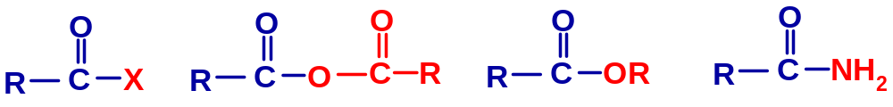
羧酸衍生物
羧酸分子中的羟基被其他原子或基团取代后的化合物 ——羧酸衍生物。
酰卤 酸酐 酯 酰胺

Slide 4
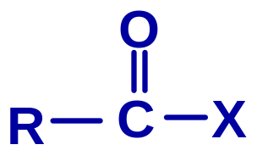
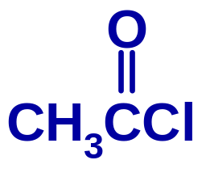
第一节 命名与光谱性质
一、命名
1. 酰卤的命名
某酰某
酰基名称+卤素名称
乙酰氯

Slide 5
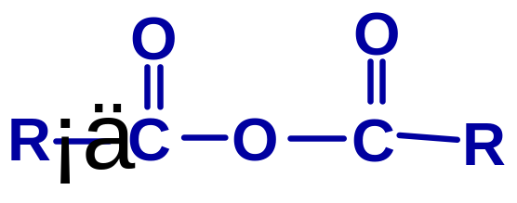
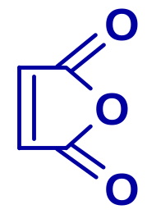
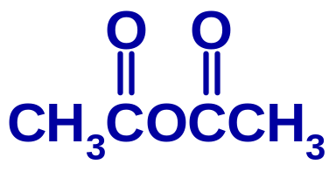
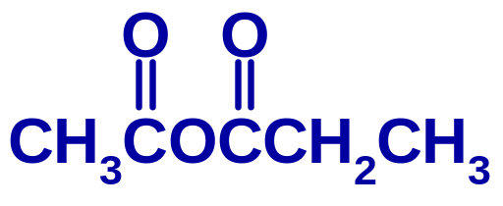
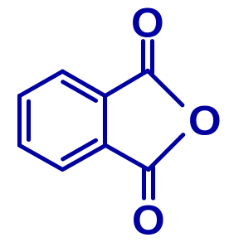
2. 酸酐的命名
（R=R′）某酐
（R≠R′）某某酸酐
顺丁烯二酸酐（顺酐）
乙酸酐（乙酐）
乙丙酸酐（乙丙酐）
邻苯二甲酸酐（苯酐）

Slide 6
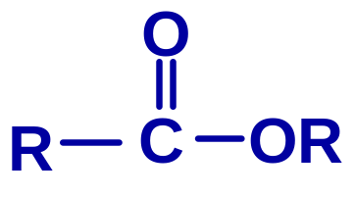
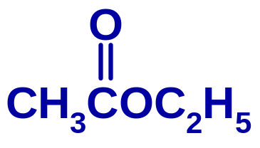
3. 酯的命名
某酸某酯
乙酸乙酯

Slide 7
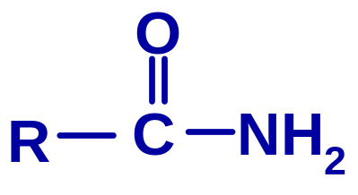
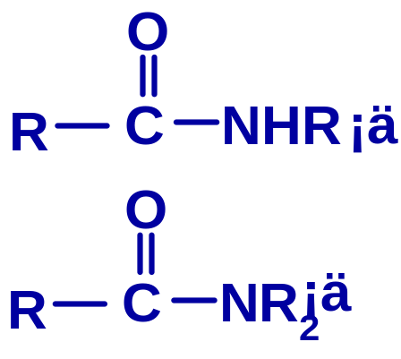
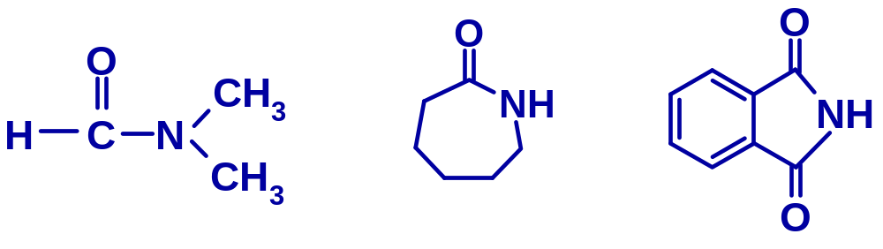
4. 酰胺的命名
某酰胺
N-某基某酰胺
N,N-二某基某酰胺
N,N-二甲基甲酰胺（DMF）
己内酰胺
邻苯二甲酰亚胺

Slide 8
二、光谱性质
1. IR
C=O C—O N—H
酰卤 ≈1800cm⁻¹
酸酐 ≈1820cm⁻¹ ≈1100cm⁻¹
≈1760cm⁻¹
酯 ≈1740cm⁻¹ 1100～1300cm⁻¹
酰胺 ≈1680cm⁻¹ 3300～3500cm⁻¹（尖）

Slide 9
注意：
① 酰卤X的-I强，降低C=O的极性，增加双键性，故波数高；
② 酸酐有两个C=O，双峰；
③ 酯与酮的羰基峰接近，但酯有2个C—O伸缩振动；
④ 共轭使C=O下降；
⑤ N—H和O—H峰的区别：前者尖，后者宽。

Slide 10
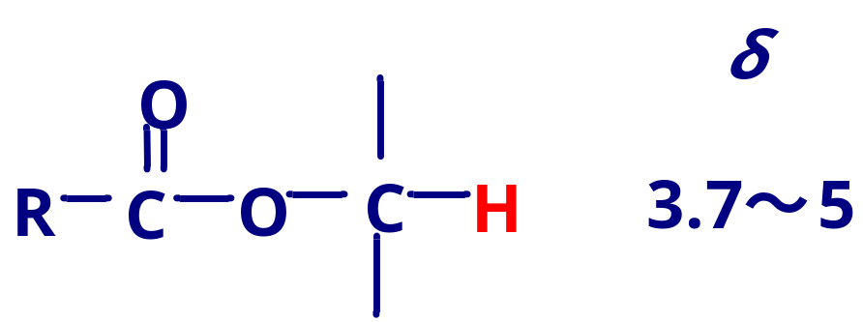
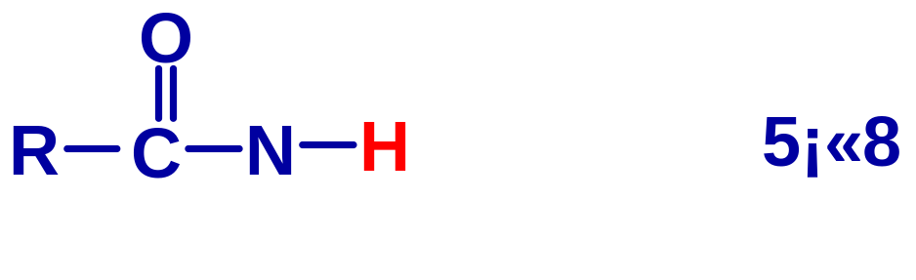
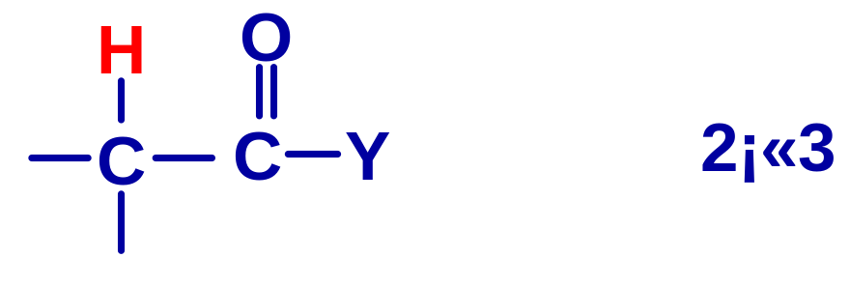
2. NMR
酯：
酰胺：
α-H：

Slide 11
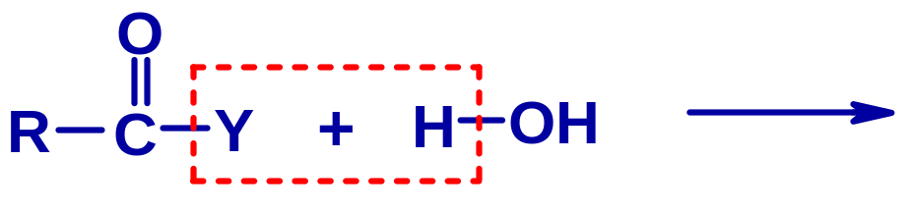
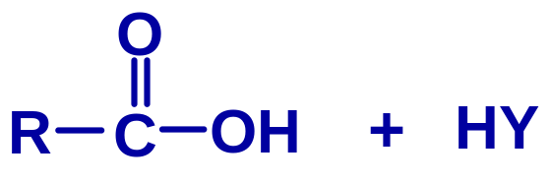
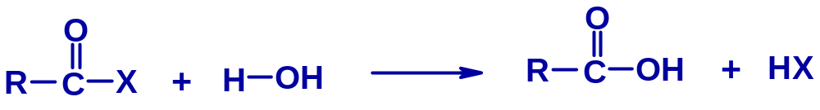
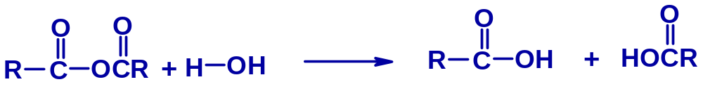
第二节 羧酸衍生物的化学性质
一、取代反应
1.水解

Slide 12
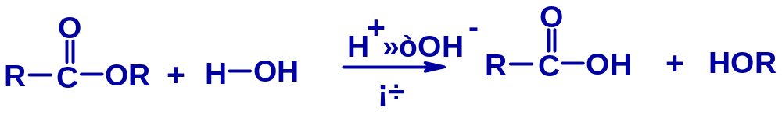
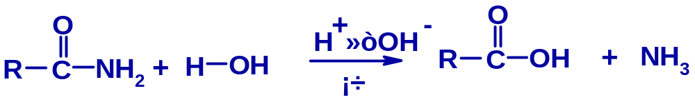
水解活性：酰卤＞酸酐＞酯＞酰胺

Slide 13
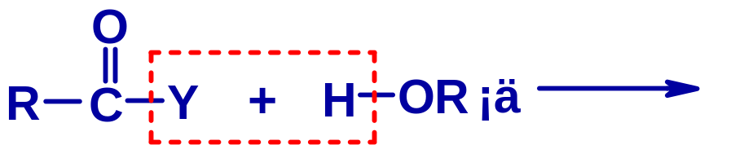
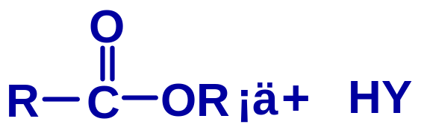
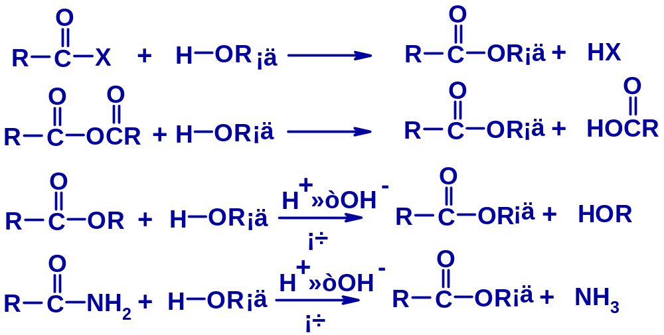
2. 醇解

Slide 14
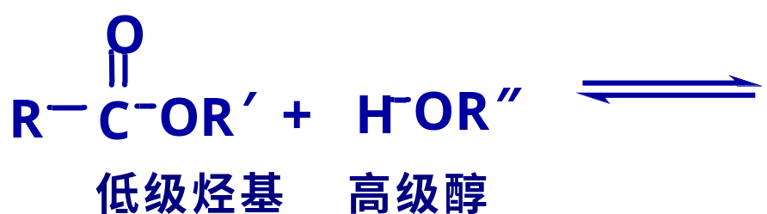
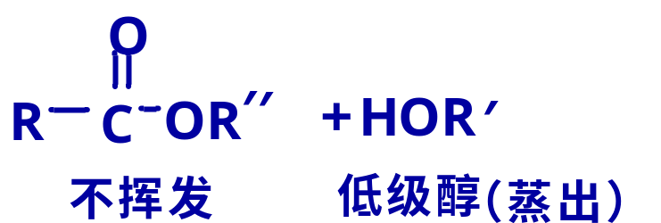
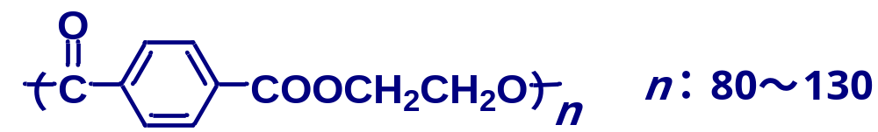
醇解的应用：
① 酯交换反应制备酯
例如：
用于涤纶（PET）单体——对二苯甲酸乙二醇酯的合成

Slide 15
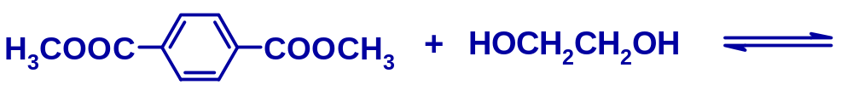
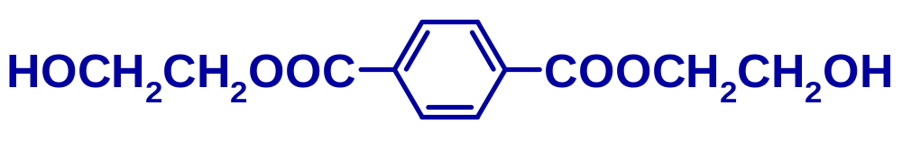
低级烃基
高沸点醇
以前的方法（酯交换法）——现在直接法
聚合需要单体的纯度高，否则难以聚合！
赶走不需要的宠物（PET）——生物降解性能——选自汪朝阳，等《绿色化学通用教程》.北京：中国纺织出版社，2007.

Slide 16
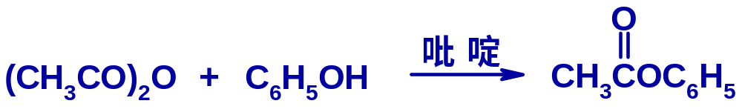
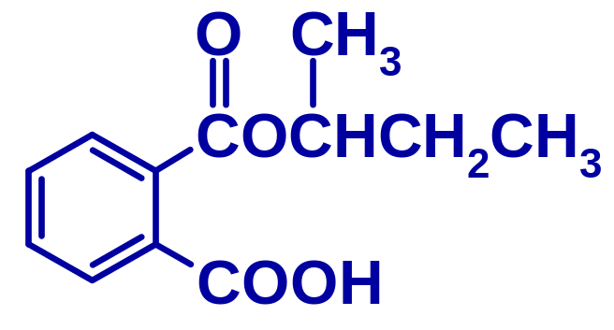
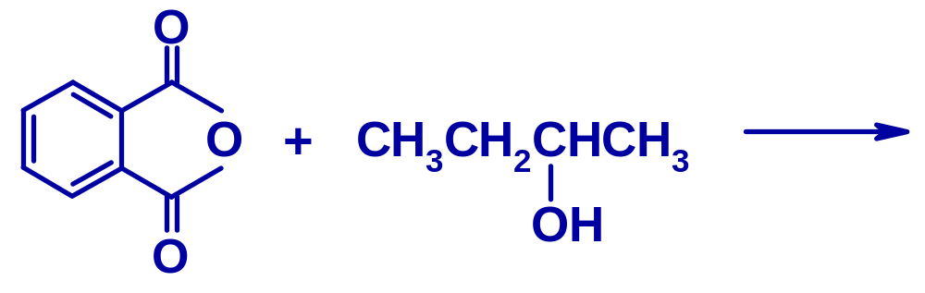
② 用酸酐作酰化剂
——反应不产生腐蚀性HCl

Slide 17
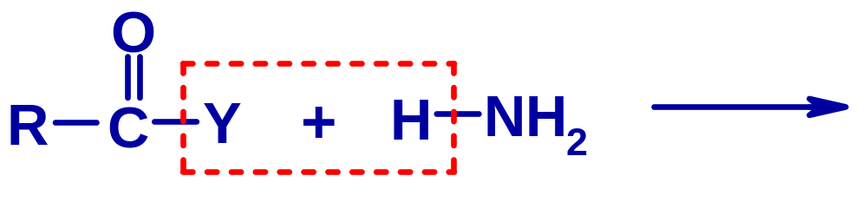
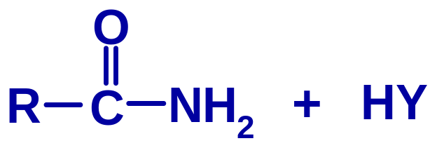
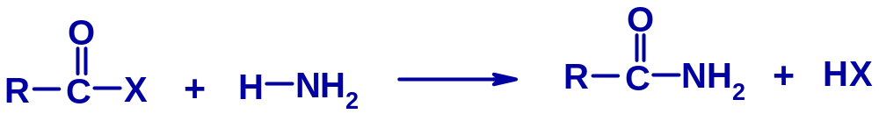
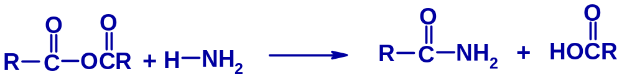
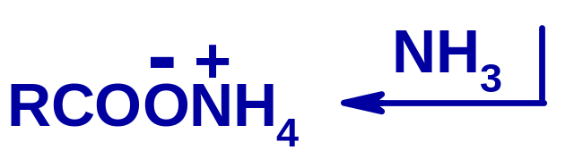
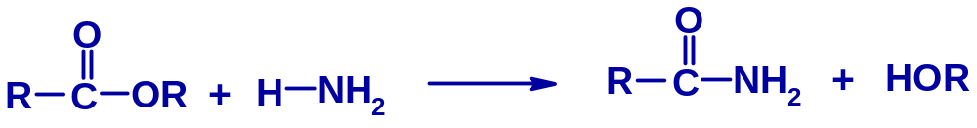
3. 氨解

Slide 18
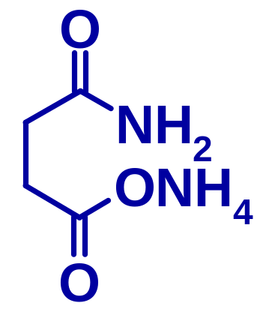
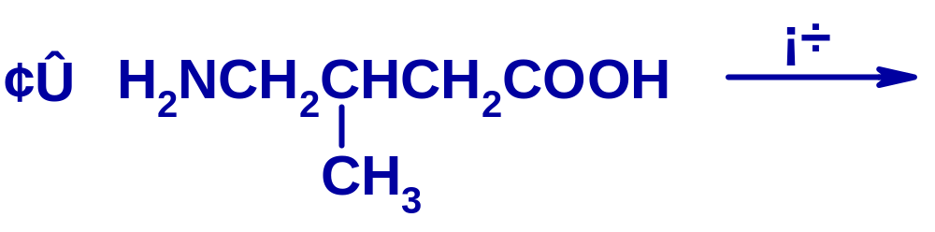
氨解的用途：
制备酰胺
思考
① 归纳羧酸衍生物
相互转化的反应；
② 由丁二酸酐合成：

Slide 19
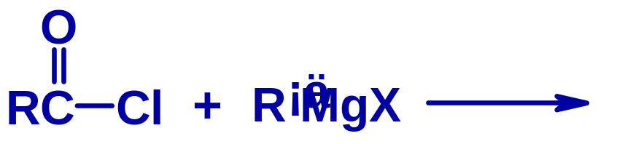
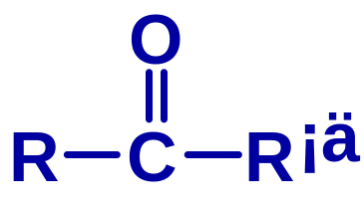
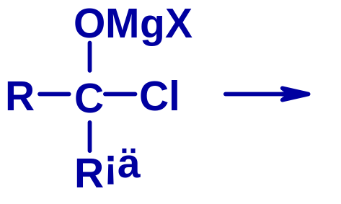
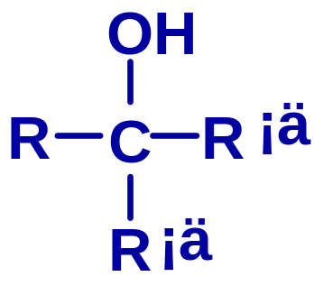
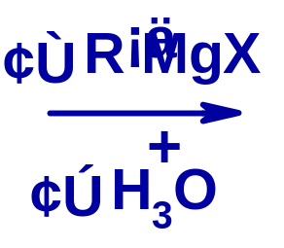
二、羧酸衍生物与金属试剂反应
1. 酰卤
问题：如何使反应控制在生成酮？酸酐与RMgX反应生成什么？
因为活性：酰卤＞酮
所以控制用量，慢加可以控制反应停留于酮阶段

Slide 20
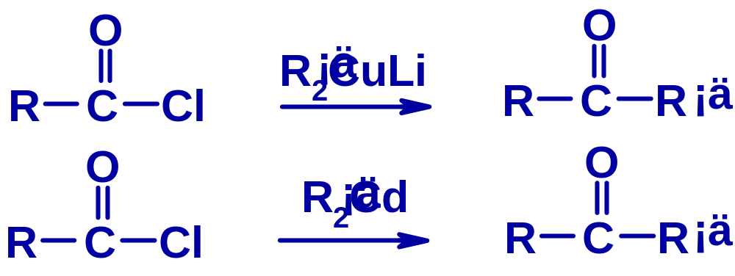
其他酰卤制备酮的方法：
利用酰卤与铜锂试剂反应生成酮
利用酰卤与有机镉试剂反应生成酮
（上册内容）

Slide 21
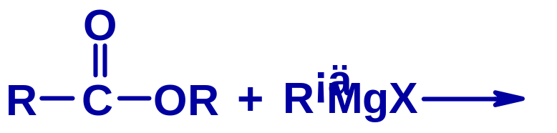
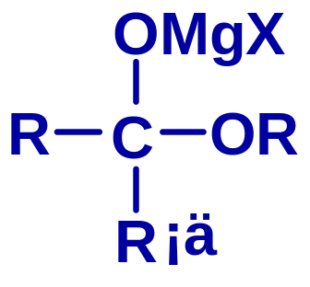





2. 酯与格氏试剂的反应
① 活性：酮＞酯（故反应难控制，一般会继续生成对称的叔醇，但位阻大的酯可停留在酮阶段）。

Slide 22




② 内酯反应得到二醇
反应的本质是一样的！

Slide 23


三、还原反应
1. 酰卤
回忆、复习上学期的内容（醛酮的制备）！

Slide 24






2. 酯的还原
（1）催化加氢
（2）化学还原

Slide 25




3. 酰胺的还原
催化氢化不易，但氢化锂铝可还原

Slide 26

四、酰胺的其他反应
1. 酸碱性
碱性减弱，酸性加强

Slide 27




2. 脱水
相互转化关系：

Slide 28




3. Hofmann降级反应
应用：制备比原料少1个碳的伯胺。
机理：涉及重排，后面还会详细讲。

Slide 29

第三节 羧酸衍生物的水解、
氨解及醇解反应历程
一、酯水解历程
要解决的问题：
① 断键方式；
② 单分子历程还是双分子历程。

Slide 30

1. 碱性水解
实验事实：
（1）断键方式：酰氧键断裂（同位素结果）
（2）反应历程：双分子历程（相关数据）
v=k[RCOOR][OH⁻]

Slide 31





假设——两种可能的历程：
加成-消除：
如果是SN2，当反应尚未完全时，未水解的酯中¹⁸O相对酯的含量应不变，但实际测得其含量减少，说明发生了¹⁸O的交换。

Slide 32







¹⁸O的交换
故不是S_{N}2，而是BAC2（碱催化、酰氧键断裂、双分子历程）

Slide 33




B_{AC}2历程：
因为 碱性：
所以不易夺取醇中的氢质子，碱催化水解反应不可逆，可进行到底。

Slide 34


2. 酸性水解
（1）断键方式：
酰氧键断裂

Slide 35





（2）反应历程

Slide 36
ν=k [RCOOCH₃][H⁺]
AAC2（酸催化、酰氧键断裂、双分子历程）
酯水解就是酯化反应的逆过程。
（3）特殊结构的酯水解
酰基中R位阻大，按AAC1历程
烷氧基中R为3°，按AAL1历程

Slide 37



二、羧酸衍生物的水解、氨解、醇解
推而广之，都是加成-消除历程。
反应活性：酰卤＞酸酐＞酯＞酰胺

Slide 38

活性顺序的原因：
① 羰基碳的正电性
与羰基相连的基团-I越强，活性越大。
② 离去基团的稳定性
L越稳定，越易形成，离去活性越大。
稳定性：

Slide 39


第四节 酯缩合反应及其有机合成应用
一、同酯缩合（Claisen缩合）
注意与醛、酮的羟醛缩合比较

Slide 40





Claisen缩合反应历程：
生成乙酰乙酸乙酯促使平衡移动

Slide 41



Claisen缩合反应：
具有2个α-H的酯易缩合，例：
具有1个α-H的酯难缩合，需用强碱：

Slide 42





不同酯的Claisen缩合反应：
对都具有α-H的酯：
无合成意义

Slide 43





二、交叉酯缩合
对一种无α-H的酯：
1. 用甲酸酯可在有α-H酯的α 位引入甲酰基（—CHO）

Slide 44







2. 用乙二酸酯可在有α-H酯的α 位引入酯基（—COOR）

Slide 45




3. 用苯甲酸酯可在有α-H酯的α位引入苯甲酰基（—COPh）
交叉酯缩合可在酯的α 位引入甲酰基、苯甲酰基和酯基。

Slide 46




三、酮酯缩合
α-H的活性：
酮＞酯

Slide 47

练习：
完成下列酯缩合反应。

Slide 48







四、狄克曼（dieckmann）缩合
用途：合成五元、六元环酮

Slide 49

练习：
完成下列酯缩合反应。

Slide 50
第五节 油脂和合成洗涤剂
自学提纲（1）
1.什么叫油脂？液态油和固态脂在组成上各有什么特点？
2.深海鱼油中含有丰富的增强大脑功能的DHA，其名称是什么？
3.奶油的主要成分是什么？为什么可用棉子油和菜油生产人造奶油？

Slide 51
自学提纲（2）
4.肥皂是如何制造的？它的去污原理是什么？有什么缺点？
5.指出合成洗涤剂的去污原理。普通洗衣粉带来何种污染？
6.指出磷脂与油脂的结构特点。

Slide 52


第六节 乙酰乙酸乙酯和丙二酸二乙酯
在有机合成上的应用
乙酰乙酸乙酯 丙二酸二乙酯
1,3-二羰基化合物结构特点：
含有活泼的亚甲基氢（双羰基的-I效应影响），强碱下可形成稳定的碳负离子（p-π共轭）。

Slide 53





一、互变异构现象
羰基试剂 NaHSO₃ HCN Na Br₂/CCl₄ FeCl₃
反应性
+
+
+
+
+
+
（羰基）
（烯醇式 C=C-OH）

Slide 54


93%
7%
两种异构体之间发生可逆异构化作用，通常伴有H原子及双键的位置转移。
烯醇式的比例由其稳定性决定。

Slide 55



强碱条件下，可产生碳负离子和氧负离子两个反应中心：
C-烃基化
O-烃基化

Slide 56






二、乙酰乙酸乙酯
1.酮式分解和酸式分解
酮式分解：
酯水解继而脱羧
β-酮酸
制备甲基酮CH₃COCHR

Slide 57




酸式分解：
脱乙酰基、酯水解
制备羧酸
分解形式 | 条件 | 产物
酮式分解 | 稀碱 | 甲基酮
酸式分解 | 浓碱 | 羧酸
应用：在乙酰乙酸乙酯分子中引入不同基团，再进行不同条件的分解，可得到各种化合物。

Slide 58









2.亚甲基的烃基化

Slide 59





3.亚甲基的酰基化

Slide 60


烃基化、酰基化的各种注意事项：
① 产物的结构单元：
酮式分解产物：
酸式分解产物：
②若引入基团为2个（引入后再酮式或酸式分解）：
基团相同：一步引入
基团不同：先大后小

Slide 61


③ 烷基化时试剂要求
≥
④烃基化时碱为醇钠即可，但酰基化时要碱性更强的氢化钠。

Slide 62







例题：乙酰乙酸乙酯合成丁二酸
思路：找出目标产物的结构单元，确定烷基化试剂或酰基化试剂，确定分解方式。
引入：
乙酰乙酸乙酯提供，酸式分解

Slide 63

练习：
从乙酰乙酸乙酯出发制备：

Slide 64




三、丙二酸二乙酯
1.制备
特点：① 易水解脱羧
② 活泼亚甲基易被烃基或酰基取代

Slide 65







2. 丙二酸二乙酯的应用
（1）制备一元羧酸：

Slide 66





（2）用卤代酯制备二元羧酸
练习：从丙二酸二乙酯和1,2-二溴乙烷制备己二酸

Slide 67




（3）用二卤代物制备环状化合物
例：制备
思路：找出目标产物的结构单元，确定烷基化试剂或酰基化试剂

Slide 68







具体反应式:

Slide 69






（4）制备环状化合物
例:用丙二法制备：
分析：
注意：Br(CH₂)_{n}Br n：3～7

Slide 70




（5）丙二酸二乙酯的其他反应与应用
A.丙二与α,β-不饱和化合物发生迈克尔加成

Slide 71



B.亚甲基碳上引入酰基的反应

Slide 72




C.克诺文盖尔（Knoevenagel）缩合反应

Slide 73

总结：
① 乙酰乙酸乙酯主要制备甲基酮等酮类；
丙二酸二乙酯主要制备酸类。
② 具有被双活化的亚甲基化合物均可形成较稳定的碳负离子，进行类似的反应。

Slide 74




四、C-烷基化和O-烷基化
碳负离子
氧负离子
两可负离子，可发生C-烷基化或O-烷基化。

Slide 75



两者比例受反应物结构、试剂结构、溶剂性质、碱的性质等因素影响。

Slide 76

一般规律：
1. α-H酸性大，烯醇式含量高，易发生O-烷基化；
注意：酚是烯醇式！谁是酮式？

Slide 77


2.质子溶剂中，易发生C-烷基化
非质子溶剂中，易发生O-烷基化
原因：质子溶剂中，氧溶剂化（形成氢键），降低氧的活性；非质子溶剂中，氧不被溶剂化而暴露，成为反应中心，使O-烷基化易发生。
（DMF）
（DMSO）

Slide 78


溶剂极性影响的实例：

Slide 79
第七节 碳酸衍生物
自学提纲
1. 了解光气的危害与用途
2. 了解尿素的性质（双缩脲反应）与应用（三聚氰胺，2008下半年“三鹿乳业”）
3. 了解氨基甲酸酯与异氰酸酯的性质与用途（取自汪朝阳.《绿色化学通用教程》.北京：中国纺织出版社，2007.）

Slide 80
第八节 有机合成路线
归纳总结
1. 归纳形成碳骼的反应（碳链的增长和减短、碳环的合成）
2. 归纳引入官能团的方法（引入基团的类型、特定位置、官能团的相互转换和移去）
3. 归纳各种官能团（如—OH、C=O、—COOH等）的保护方法
4. 归纳立体选择性反应

Slide 81
一、碳骼的形成
1. 碳链的增长
⑴ 碳负离子的亲核取代
三乙、二乙的亚甲基取代；
有机金属化合物的反应（炔钠的反应；铜锂试剂反应；武兹反应）；
卤代烃腈化（增加1个碳）。

Slide 82
⑵ 碳负离子的亲核加成
缩合反应：羟醛缩合、酯缩合、其他缩合
迈克尔加成
醛、酮的氢氰酸加成
有机金属化合物与羰基的反应（格氏试剂、有机锂、铜锂试剂）
Wittig试剂反应
⑶ 芳香烃的傅-克烷基化和酰基化反应

Slide 83
2. 碳链的缩短
甲基酮的卤仿反应；
酰胺的Hofmann降级反应；
脱羧反应；
不饱和键的氧化断键反应
3. 利用重排反应改变碳骼

Slide 84


4. 碳环的合成
⑴ 小环（三元、四元环）的合成
γ-消除、δ-消除：

Slide 85



碳烯对双键的加成（卡宾反应）：
乙酰乙酸乙酯和丙二酸二乙酯的反应
保持原双键的构型

Slide 86
⑵ 五元、六元环的合成
D-A反应；
二元酸脱水、脱羧；
分子内酯缩合；
分子内的傅-克酰基化反应；
乙酰乙酸乙酯和丙二酸二乙酯反应；
迈克尔加成-羟醛缩合（实例见下页）

Slide 87


例1：

Slide 88








例2：

Slide 89



二、官能团的引入及相互转换
1.引入基团的类型（各类化合物的制备）
2.引入的位置（C=C的加成位置、消除规则、芳环上的亲电取代定位效应等）

Slide 90
三、官能团的保护
选择保护基团反应的原则：
① 易与被保护基团反应；
② 保护基团必须耐受在保护阶段中的各种反应或化学环境；
③ 保护基团易于脱去

Slide 91



1. 羟基的保护
三、官能团的保护
四氢吡喃醚

Slide 92



2. 羰基的保护
3. 羧基的保护

Slide 93


四、立体构型的要求
1. 顺反构型要求（以构型式表示）

Slide 94


Slide 95


2. 不对称合成

Slide 96
五、有机合成路线设计技巧
设计的基本原则
(1) 原料易得；
(2) 产率高、副反应少、易纯化；
(3) 反应步骤少；
(4) 实验操作方便安全。

Slide 97

逆合成法（retrosynthesis）
目标分子（target molecule，TM）
TM
前体a（precursor）
前体a
前体b
前体b
前体x
前体x
起始物（starting material，SM）
SM

Slide 98
逆合成法步骤
1. 分析产物与原料结构特点，找出目标分子中“不寻常”的结构信息；
2. 将产物分子分割成若干小的部分
分割技巧
① 与官能团相接处；
② 拐点处（有支链处）；
③ 碳原子和杂原子处；
④ 利用目标分子的对称性切断。

Slide 99



3. 倒推出可能的前体
4. 写出合成反应式
例1：

Slide 100




逆合成法实例
例2：
例3：

Slide 101

逆合成法思考题：
1.
（提示：例10基础上的原料深入）
2.≤C3的有机物合成
（提示：例6基础上的后续路线变化）

Slide 102
本章思考题：
1. 总结增加1个碳、2个碳和多个碳的方法；
2. 总结合成三元环、四元环、五元环和六元环的方法；
3. 总结具有立体选择性、立体专一性的反应；
4. 总结保护羟基、羰基、羧基的方法。

Slide 103

5. 画出下列物质的转化思路构图：

